Slide 1

1957 — 2027
Notes:
動画の開始 0秒／表示4秒。字幕は編集可能。背景は編集用の代表フレーム画像。写真の独立した移動・重なり・カメラ演出はMP4に含まれます。音声はsoundtrack.mp3を1枚目から全体再生。

Slide 2
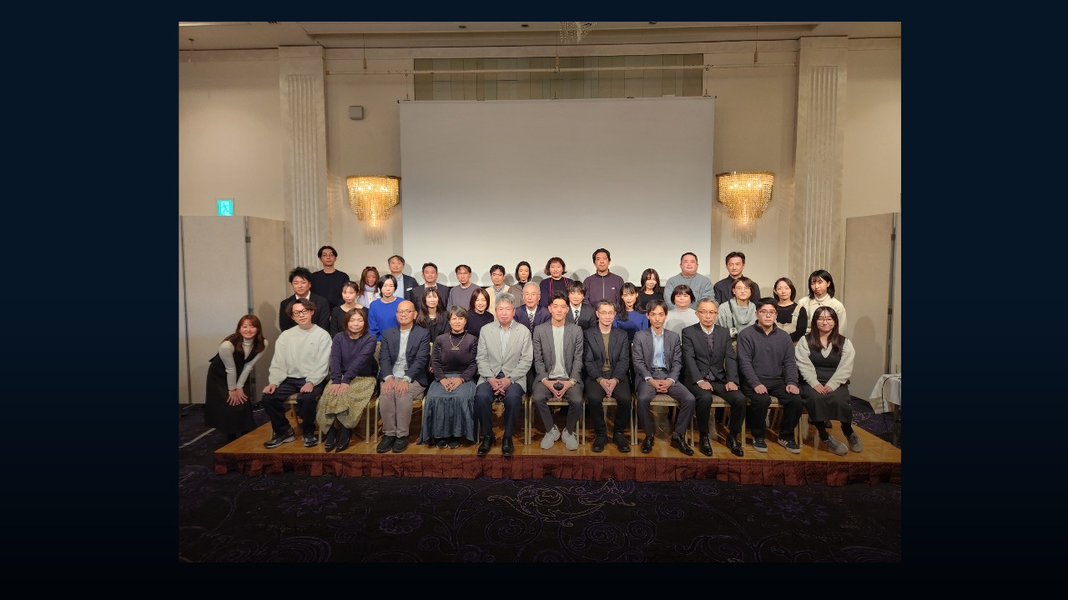
70年の感謝を、未来へ。
Notes:
動画の開始 4秒／表示4秒。字幕は編集可能。背景は編集用の代表フレーム画像。写真の独立した移動・重なり・カメラ演出はMP4に含まれます。音声はsoundtrack.mp3を1枚目から全体再生。

Slide 3
株式会社ホンヤク出版社
Notes:
動画の開始 8秒／表示4秒。字幕は編集可能。背景は編集用の代表フレーム画像。写真の独立した移動・重なり・カメラ演出はMP4に含まれます。音声はsoundtrack.mp3を1枚目から全体再生。

Slide 4
創業70周年
Notes:
動画の開始 12秒／表示3秒。字幕は編集可能。背景は編集用の代表フレーム画像。写真の独立した移動・重なり・カメラ演出はMP4に含まれます。音声はsoundtrack.mp3を1枚目から全体再生。

Slide 5
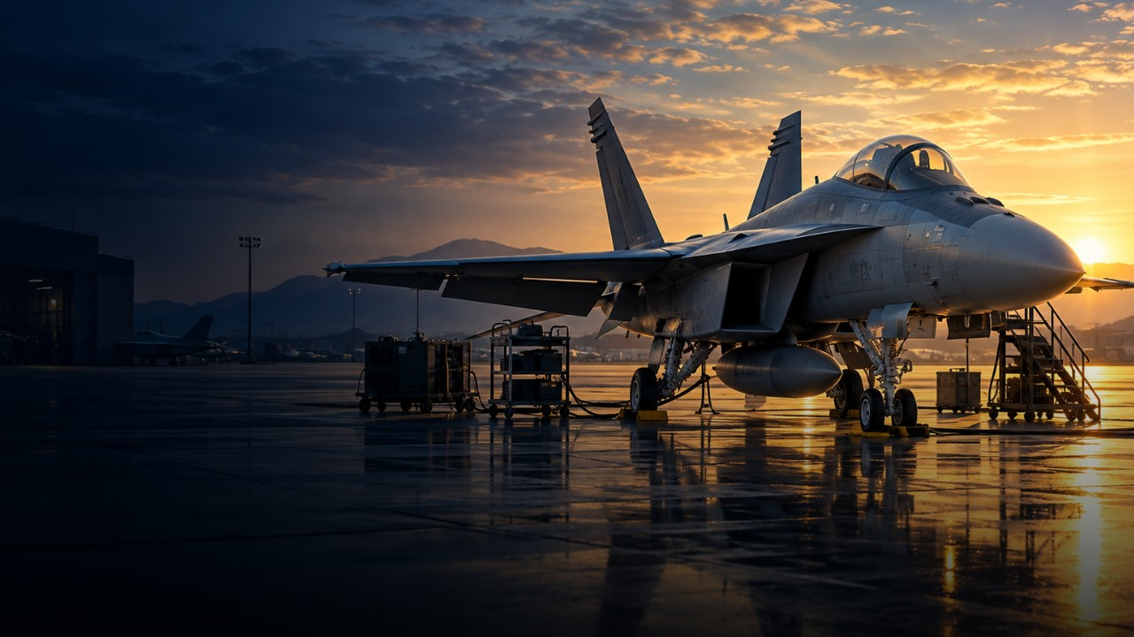
技術と人を、
Notes:
動画の開始 15秒／表示4秒。字幕は編集可能。背景は編集用の代表フレーム画像。写真の独立した移動・重なり・カメラ演出はMP4に含まれます。音声はsoundtrack.mp3を1枚目から全体再生。

Slide 6

つなぎつづける。
Notes:
動画の開始 19秒／表示4秒。字幕は編集可能。背景は編集用の代表フレーム画像。写真の独立した移動・重なり・カメラ演出はMP4に含まれます。音声はsoundtrack.mp3を1枚目から全体再生。

Slide 7
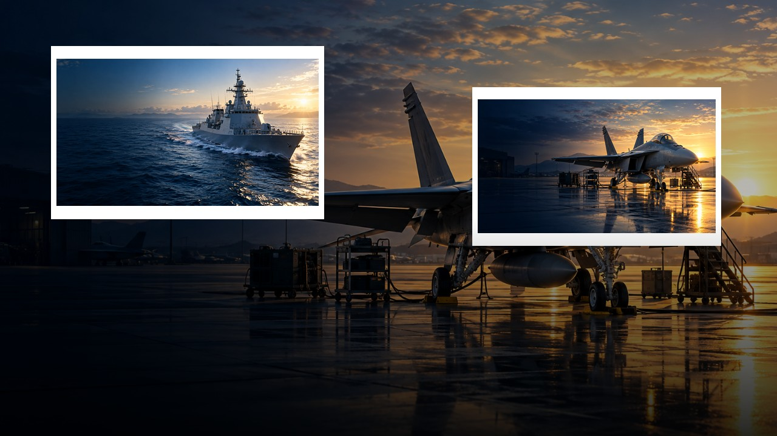
伝わることが、価値になる。
創業70周年記念
Notes:
動画の開始 23秒／表示4秒。字幕は編集可能。背景は編集用の代表フレーム画像。写真の独立した移動・重なり・カメラ演出はMP4に含まれます。音声はsoundtrack.mp3を1枚目から全体再生。

Slide 8
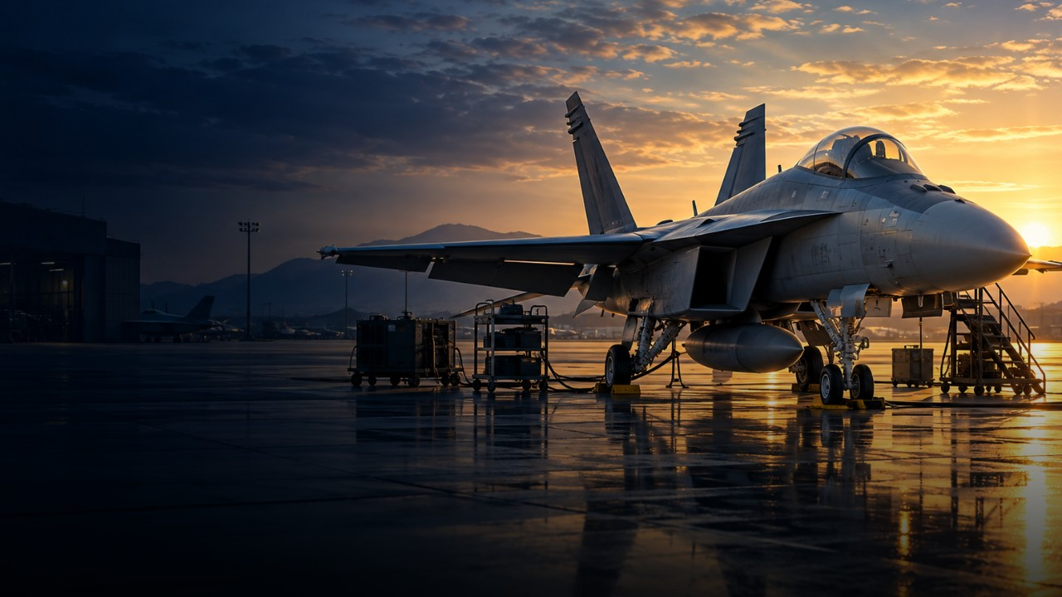
伝わることが、価値になる。
Notes:
動画の開始 27秒／表示3秒。字幕は編集可能。背景は編集用の代表フレーム画像。写真の独立した移動・重なり・カメラ演出はMP4に含まれます。音声はsoundtrack.mp3を1枚目から全体再生。

Slide 9
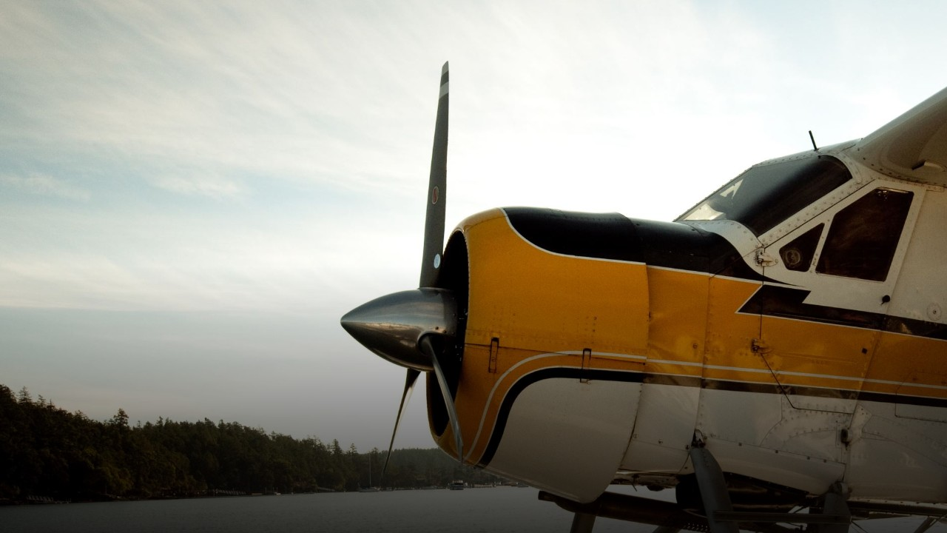
ホンヤク出版社、
Notes:
動画の開始 30秒／表示4秒。字幕は編集可能。背景は編集用の代表フレーム画像。写真の独立した移動・重なり・カメラ演出はMP4に含まれます。音声はsoundtrack.mp3を1枚目から全体再生。

Slide 10

1957.4.17
創業。
Notes:
動画の開始 34秒／表示4秒。字幕は編集可能。背景は編集用の代表フレーム画像。写真の独立した移動・重なり・カメラ演出はMP4に含まれます。音声はsoundtrack.mp3を1枚目から全体再生。

Slide 11
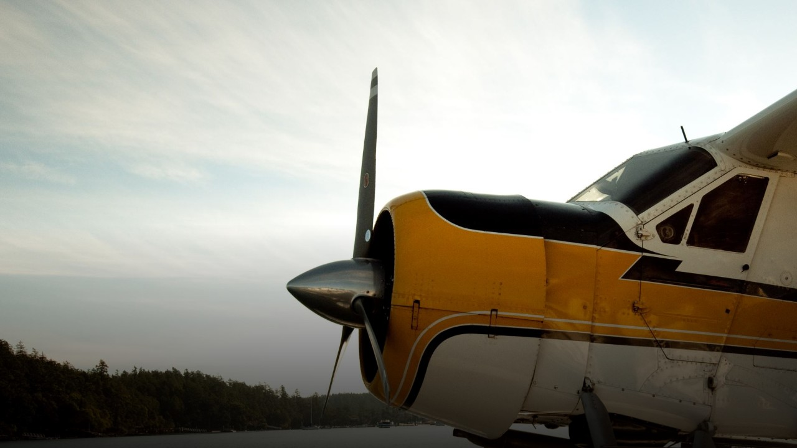
1957.4.17
言葉の壁を越える挑戦が、始まった。
Notes:
動画の開始 38秒／表示4秒。字幕は編集可能。背景は編集用の代表フレーム画像。写真の独立した移動・重なり・カメラ演出はMP4に含まれます。音声はsoundtrack.mp3を1枚目から全体再生。

Slide 12
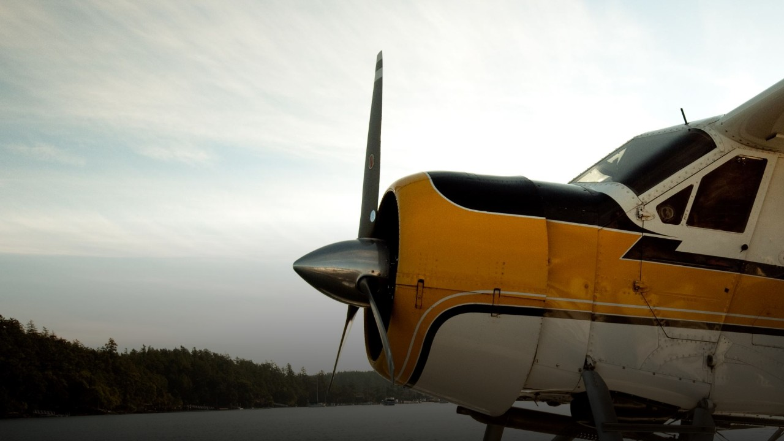
1957.4.17
Notes:
動画の開始 42秒／表示3秒。字幕は編集可能。背景は編集用の代表フレーム画像。写真の独立した移動・重なり・カメラ演出はMP4に含まれます。音声はsoundtrack.mp3を1枚目から全体再生。

Slide 13
始まりは、
Notes:
動画の開始 45秒／表示4秒。字幕は編集可能。背景は編集用の代表フレーム画像。写真の独立した移動・重なり・カメラ演出はMP4に含まれます。音声はsoundtrack.mp3を1枚目から全体再生。

Slide 14
1957
航空機マニュアル。
Notes:
動画の開始 49秒／表示4秒。字幕は編集可能。背景は編集用の代表フレーム画像。写真の独立した移動・重なり・カメラ演出はMP4に含まれます。音声はsoundtrack.mp3を1枚目から全体再生。

Slide 15
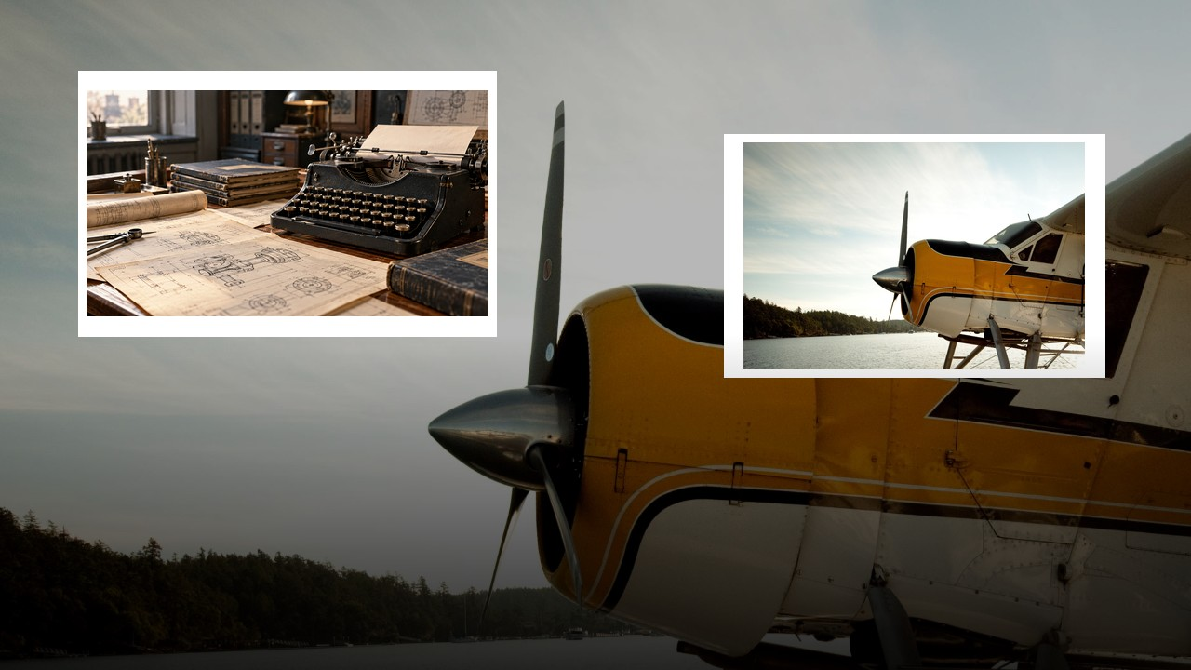
1957
航空機マニュアル・自衛隊技術指令書の翻訳
Notes:
動画の開始 53秒／表示4秒。字幕は編集可能。背景は編集用の代表フレーム画像。写真の独立した移動・重なり・カメラ演出はMP4に含まれます。音声はsoundtrack.mp3を1枚目から全体再生。

Slide 16
1957
Notes:
動画の開始 57秒／表示3秒。字幕は編集可能。背景は編集用の代表フレーム画像。写真の独立した移動・重なり・カメラ演出はMP4に含まれます。音声はsoundtrack.mp3を1枚目から全体再生。

Slide 17
技術と言葉を
Notes:
動画の開始 60秒／表示4秒。字幕は編集可能。背景は編集用の代表フレーム画像。写真の独立した移動・重なり・カメラ演出はMP4に含まれます。音声はsoundtrack.mp3を1枚目から全体再生。

Slide 18
言葉から、技術へ
つなぐ。
Notes:
動画の開始 64秒／表示4秒。字幕は編集可能。背景は編集用の代表フレーム画像。写真の独立した移動・重なり・カメラ演出はMP4に含まれます。音声はsoundtrack.mp3を1枚目から全体再生。

Slide 19
言葉から、技術へ
国際交流と技術導入が広がる時代に。
Notes:
動画の開始 68秒／表示4秒。字幕は編集可能。背景は編集用の代表フレーム画像。写真の独立した移動・重なり・カメラ演出はMP4に含まれます。音声はsoundtrack.mp3を1枚目から全体再生。

Slide 20
言葉から、技術へ
Notes:
動画の開始 72秒／表示3秒。字幕は編集可能。背景は編集用の代表フレーム画像。写真の独立した移動・重なり・カメラ演出はMP4に含まれます。音声はsoundtrack.mp3を1枚目から全体再生。

Slide 21
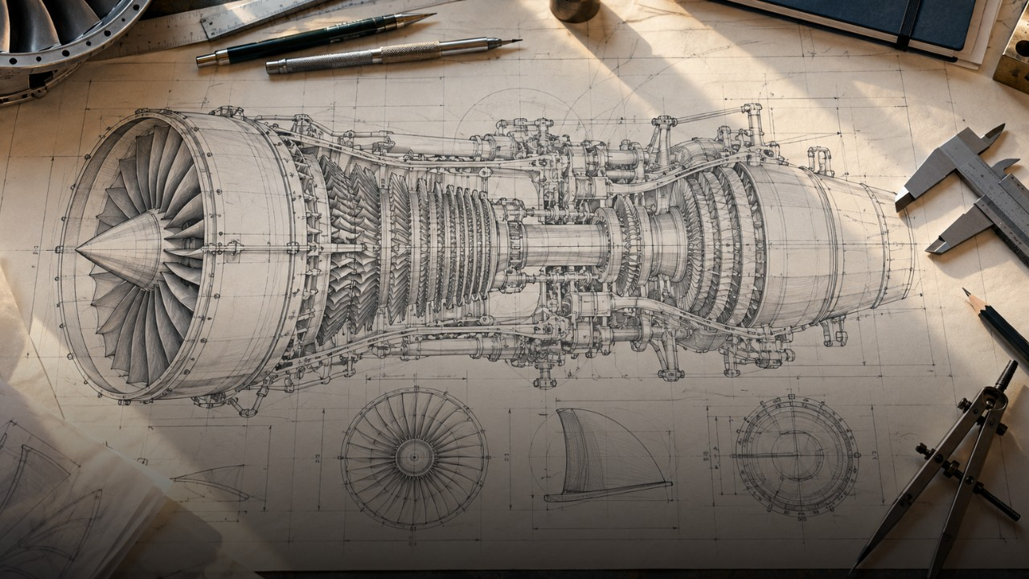
国産旅客機
Notes:
動画の開始 75秒／表示4秒。字幕は編集可能。背景は編集用の代表フレーム画像。写真の独立した移動・重なり・カメラ演出はMP4に含まれます。音声はsoundtrack.mp3を1枚目から全体再生。

Slide 22
YS-11の活動へ。
Notes:
動画の開始 79秒／表示4秒。字幕は編集可能。背景は編集用の代表フレーム画像。写真の独立した移動・重なり・カメラ演出はMP4に含まれます。音声はsoundtrack.mp3を1枚目から全体再生。

Slide 23
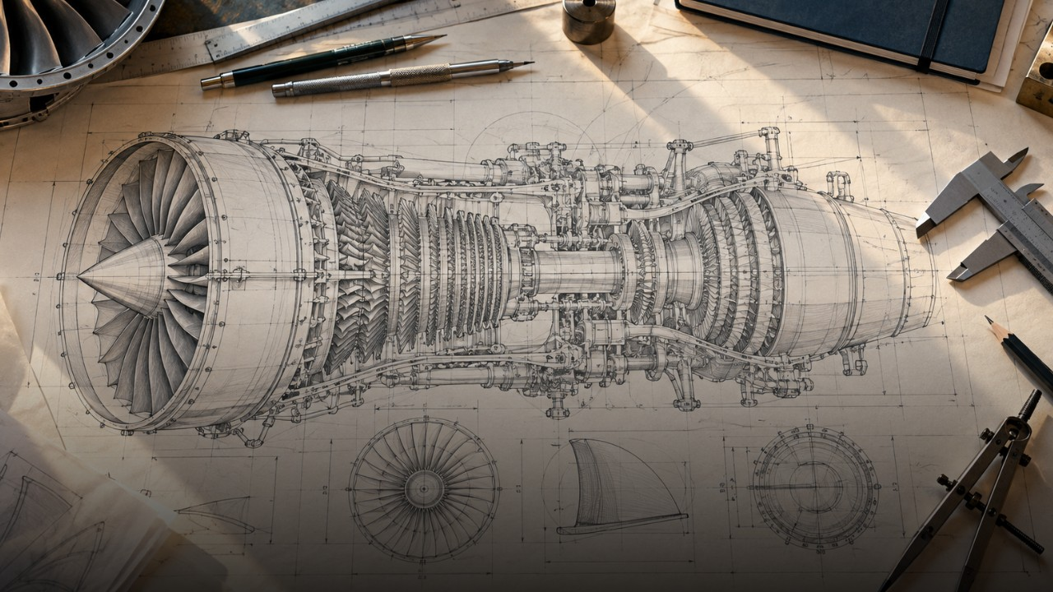
1964
パブリケーション活動に参画
Notes:
動画の開始 83秒／表示4秒。字幕は編集可能。背景は編集用の代表フレーム画像。写真の独立した移動・重なり・カメラ演出はMP4に含まれます。音声はsoundtrack.mp3を1枚目から全体再生。

Slide 24
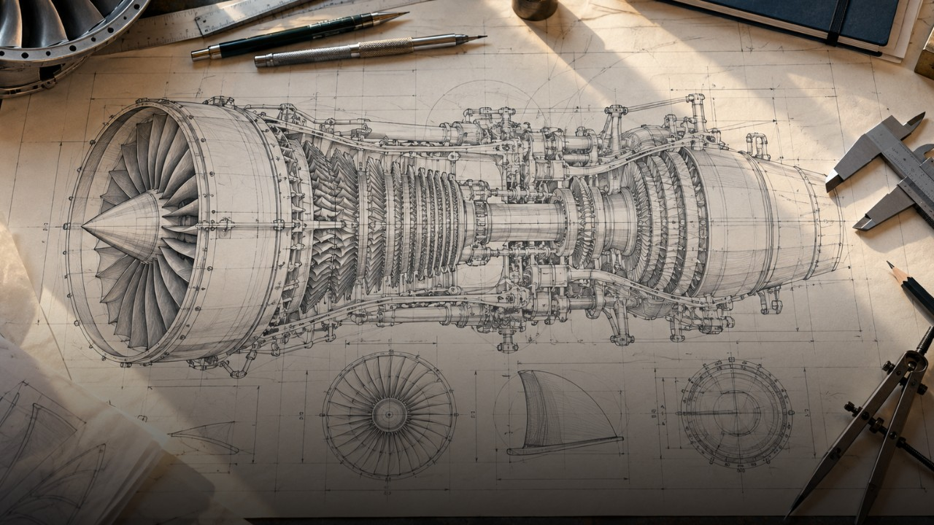
1964
Notes:
動画の開始 87秒／表示3秒。字幕は編集可能。背景は編集用の代表フレーム画像。写真の独立した移動・重なり・カメラ演出はMP4に含まれます。音声はsoundtrack.mp3を1枚目から全体再生。

Slide 25
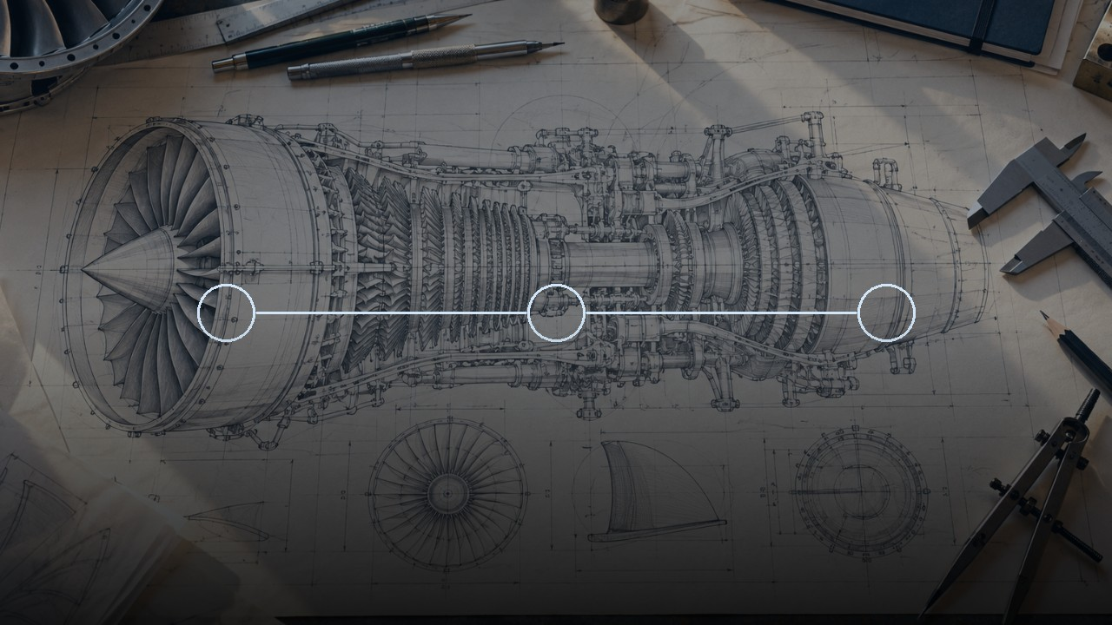
翻訳から、
Notes:
動画の開始 90秒／表示4秒。字幕は編集可能。背景は編集用の代表フレーム画像。写真の独立した移動・重なり・カメラ演出はMP4に含まれます。音声はsoundtrack.mp3を1枚目から全体再生。

Slide 26
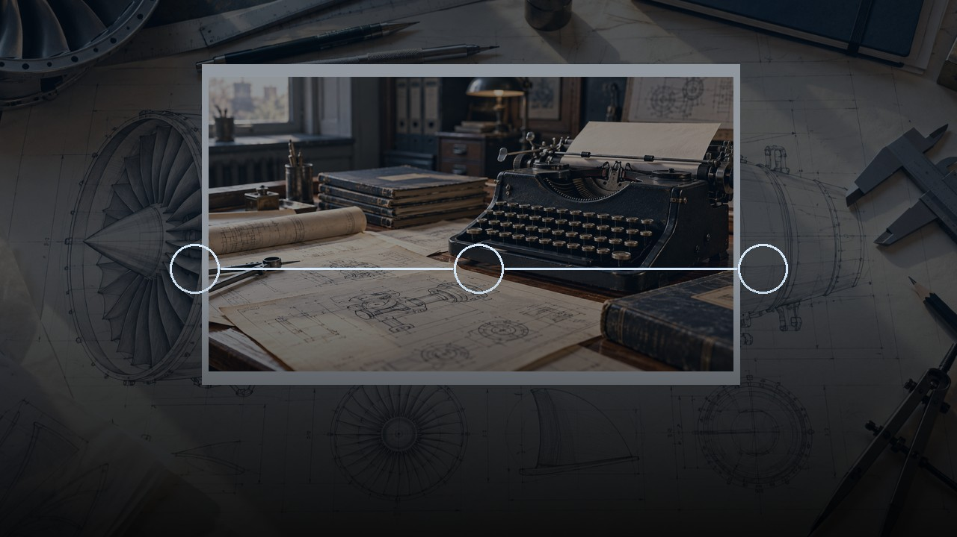
1965
マニュアル製作へ。
Notes:
動画の開始 94秒／表示4秒。字幕は編集可能。背景は編集用の代表フレーム画像。写真の独立した移動・重なり・カメラ演出はMP4に含まれます。音声はsoundtrack.mp3を1枚目から全体再生。

Slide 27
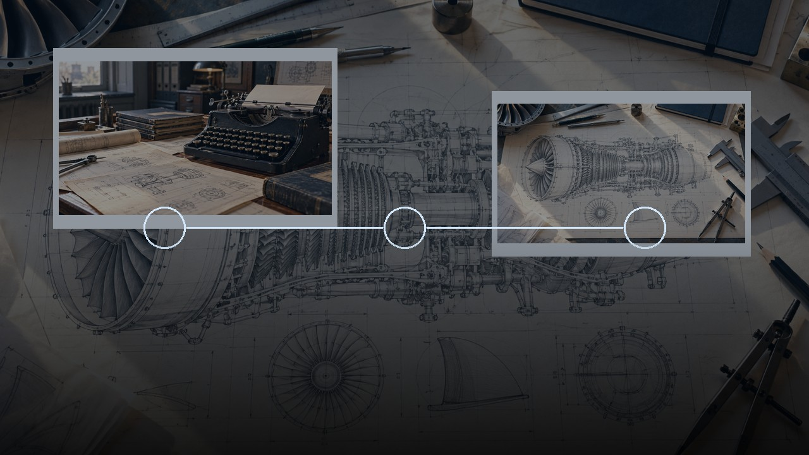
1965
マニュアル部を発足
Notes:
動画の開始 98秒／表示4秒。字幕は編集可能。背景は編集用の代表フレーム画像。写真の独立した移動・重なり・カメラ演出はMP4に含まれます。音声はsoundtrack.mp3を1枚目から全体再生。

Slide 28
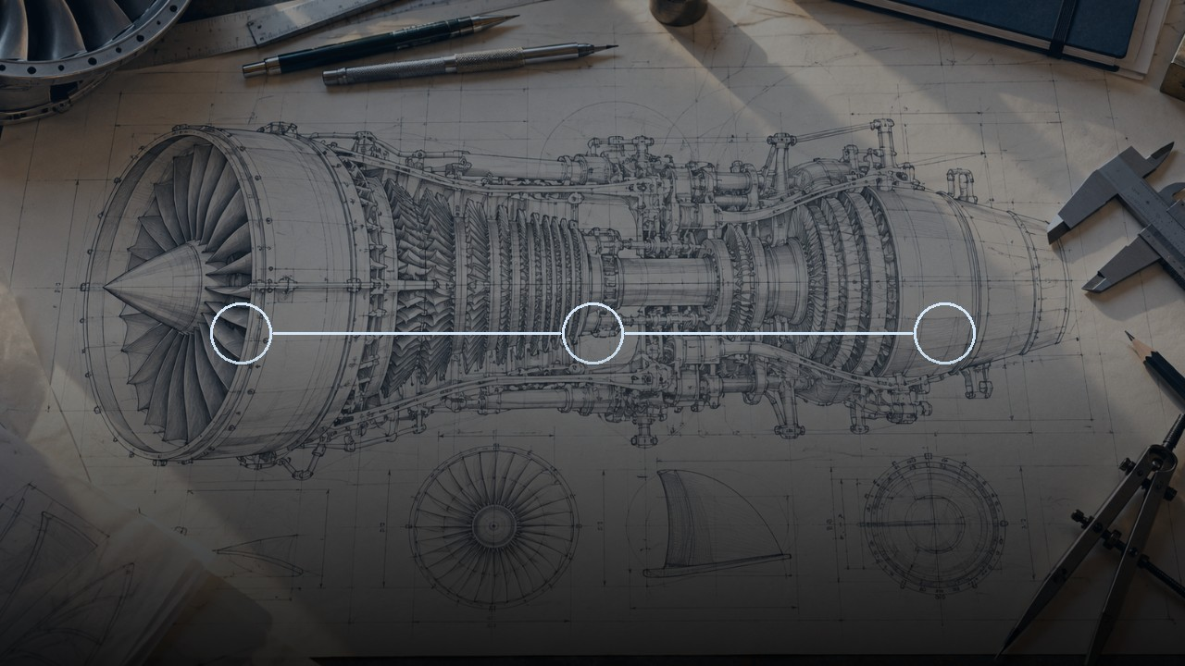
1965
Notes:
動画の開始 102秒／表示3秒。字幕は編集可能。背景は編集用の代表フレーム画像。写真の独立した移動・重なり・カメラ演出はMP4に含まれます。音声はsoundtrack.mp3を1枚目から全体再生。

Slide 29
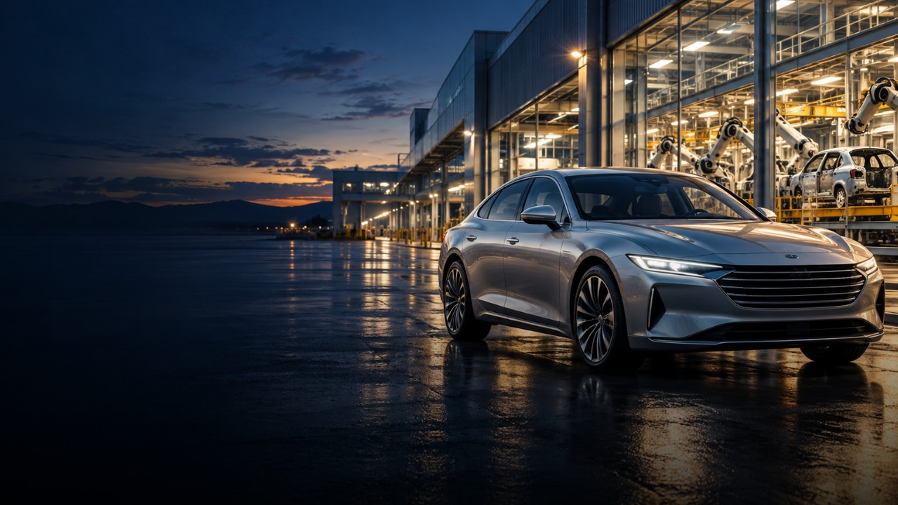
自動車へ。
Notes:
動画の開始 105秒／表示4秒。字幕は編集可能。背景は編集用の代表フレーム画像。写真の独立した移動・重なり・カメラ演出はMP4に含まれます。音声はsoundtrack.mp3を1枚目から全体再生。

Slide 30
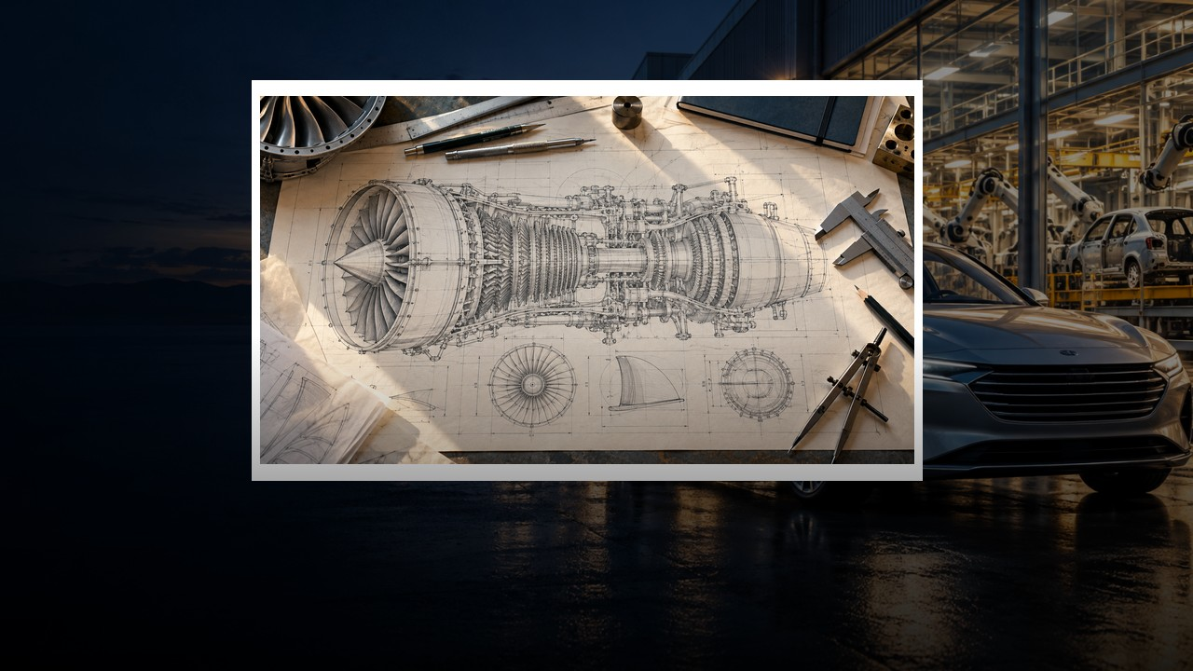
広がるフィールド
機械へ。
Notes:
動画の開始 109秒／表示4秒。字幕は編集可能。背景は編集用の代表フレーム画像。写真の独立した移動・重なり・カメラ演出はMP4に含まれます。音声はsoundtrack.mp3を1枚目から全体再生。

Slide 31
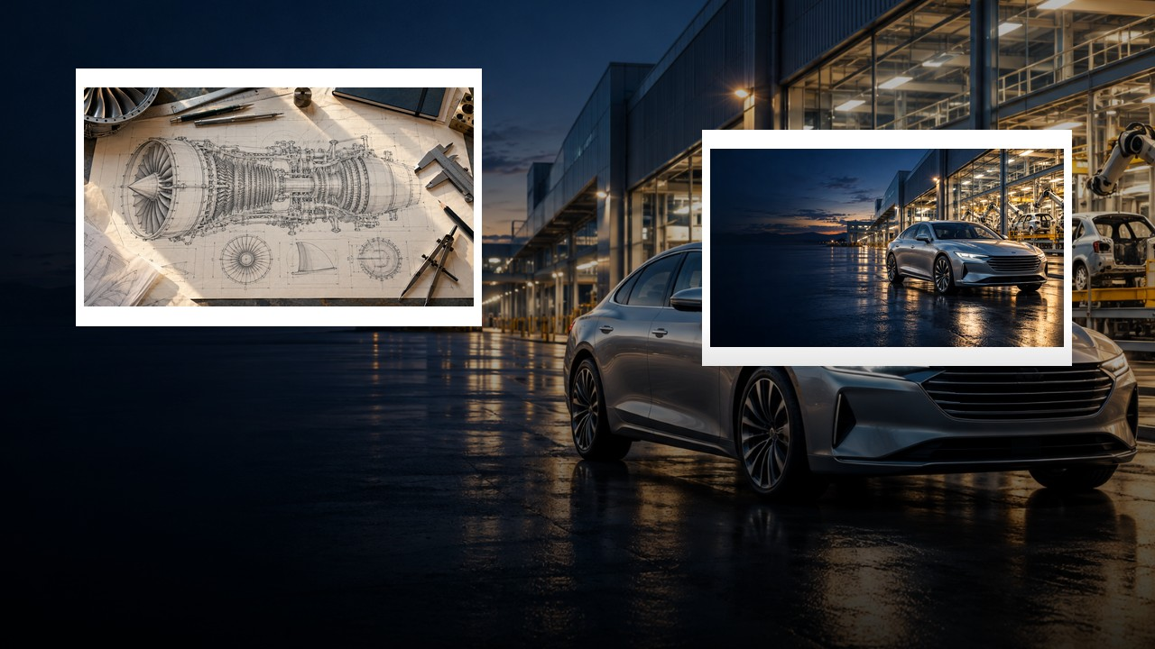
広がるフィールド
技術を伝える仕事は、さまざまな分野へ。
Notes:
動画の開始 113秒／表示4秒。字幕は編集可能。背景は編集用の代表フレーム画像。写真の独立した移動・重なり・カメラ演出はMP4に含まれます。音声はsoundtrack.mp3を1枚目から全体再生。

Slide 32
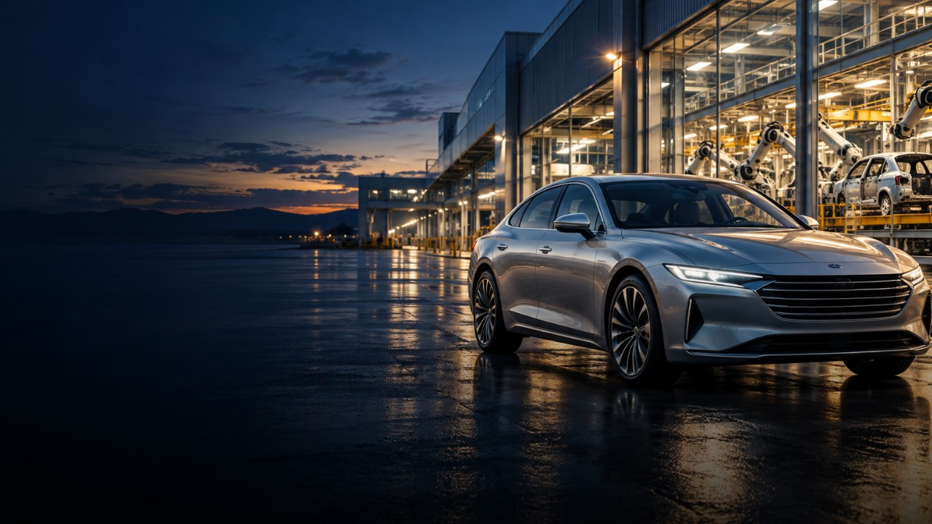
広がるフィールド
Notes:
動画の開始 117秒／表示3秒。字幕は編集可能。背景は編集用の代表フレーム画像。写真の独立した移動・重なり・カメラ演出はMP4に含まれます。音声はsoundtrack.mp3を1枚目から全体再生。

Slide 33
名古屋へ。
Notes:
動画の開始 120秒／表示4秒。字幕は編集可能。背景は編集用の代表フレーム画像。写真の独立した移動・重なり・カメラ演出はMP4に含まれます。音声はsoundtrack.mp3を1枚目から全体再生。

Slide 34
1980
ものづくりの現場へ。
Notes:
動画の開始 124秒／表示4秒。字幕は編集可能。背景は編集用の代表フレーム画像。写真の独立した移動・重なり・カメラ演出はMP4に含まれます。音声はsoundtrack.mp3を1枚目から全体再生。

Slide 35
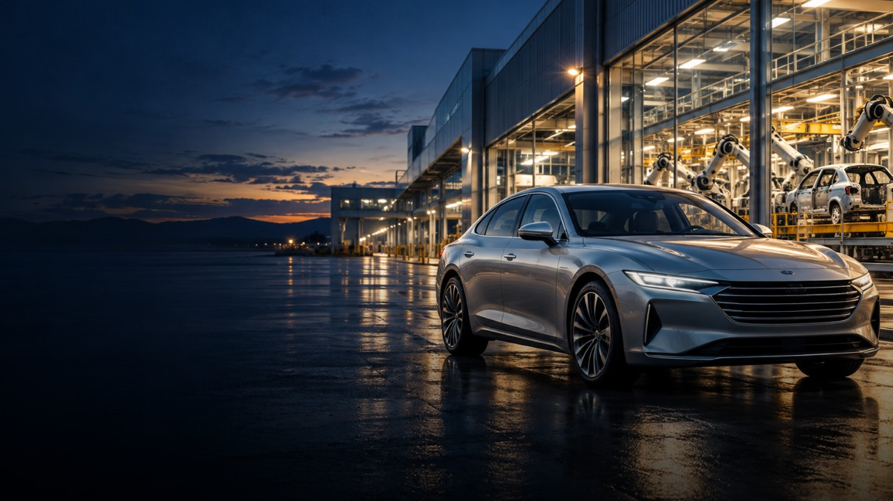
1980
名古屋出張所を開設
Notes:
動画の開始 128秒／表示4秒。字幕は編集可能。背景は編集用の代表フレーム画像。写真の独立した移動・重なり・カメラ演出はMP4に含まれます。音声はsoundtrack.mp3を1枚目から全体再生。

Slide 36
1980
Notes:
動画の開始 132秒／表示3秒。字幕は編集可能。背景は編集用の代表フレーム画像。写真の独立した移動・重なり・カメラ演出はMP4に含まれます。音声はsoundtrack.mp3を1枚目から全体再生。

Slide 37
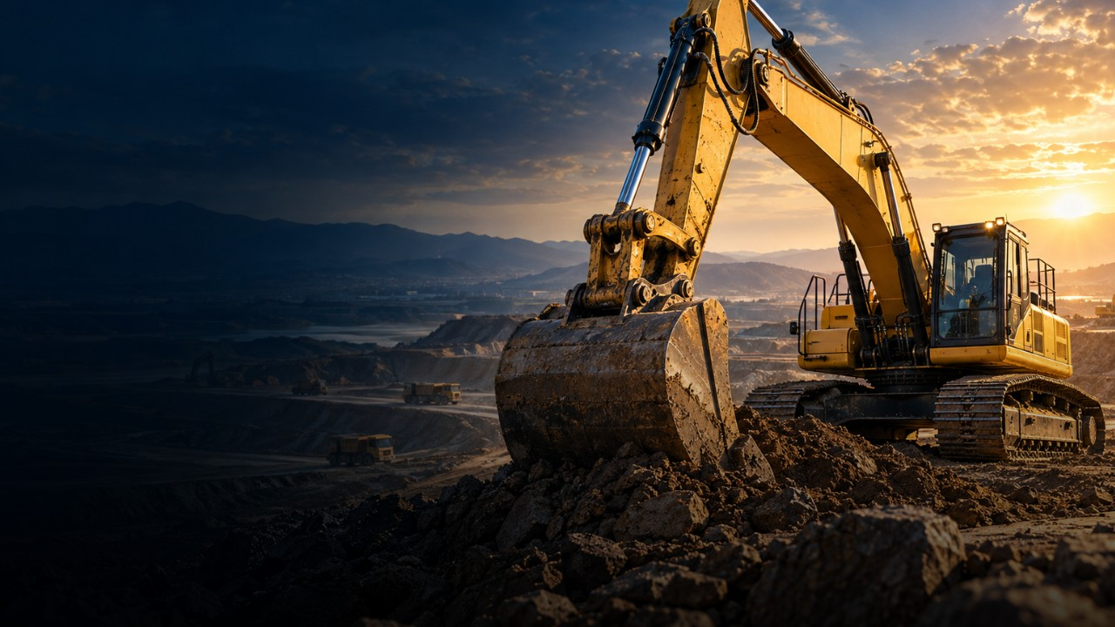
建設機械の技術も、
Notes:
動画の開始 135秒／表示4秒。字幕は編集可能。背景は編集用の代表フレーム画像。写真の独立した移動・重なり・カメラ演出はMP4に含まれます。音声はsoundtrack.mp3を1枚目から全体再生。

Slide 38
正確に伝える。
Notes:
動画の開始 139秒／表示4秒。字幕は編集可能。背景は編集用の代表フレーム画像。写真の独立した移動・重なり・カメラ演出はMP4に含まれます。音声はsoundtrack.mp3を1枚目から全体再生。

Slide 39
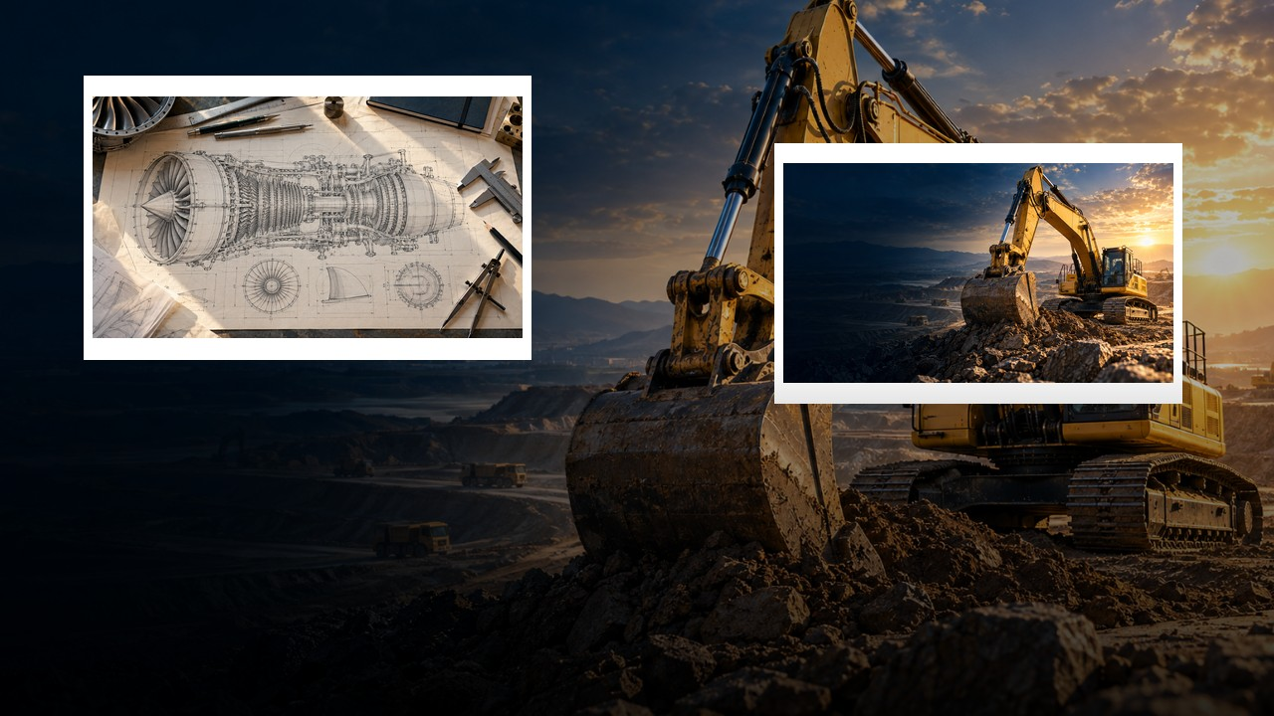
1980年代
海外建機メーカーのマニュアル製作に参画
Notes:
動画の開始 143秒／表示4秒。字幕は編集可能。背景は編集用の代表フレーム画像。写真の独立した移動・重なり・カメラ演出はMP4に含まれます。音声はsoundtrack.mp3を1枚目から全体再生。

Slide 40
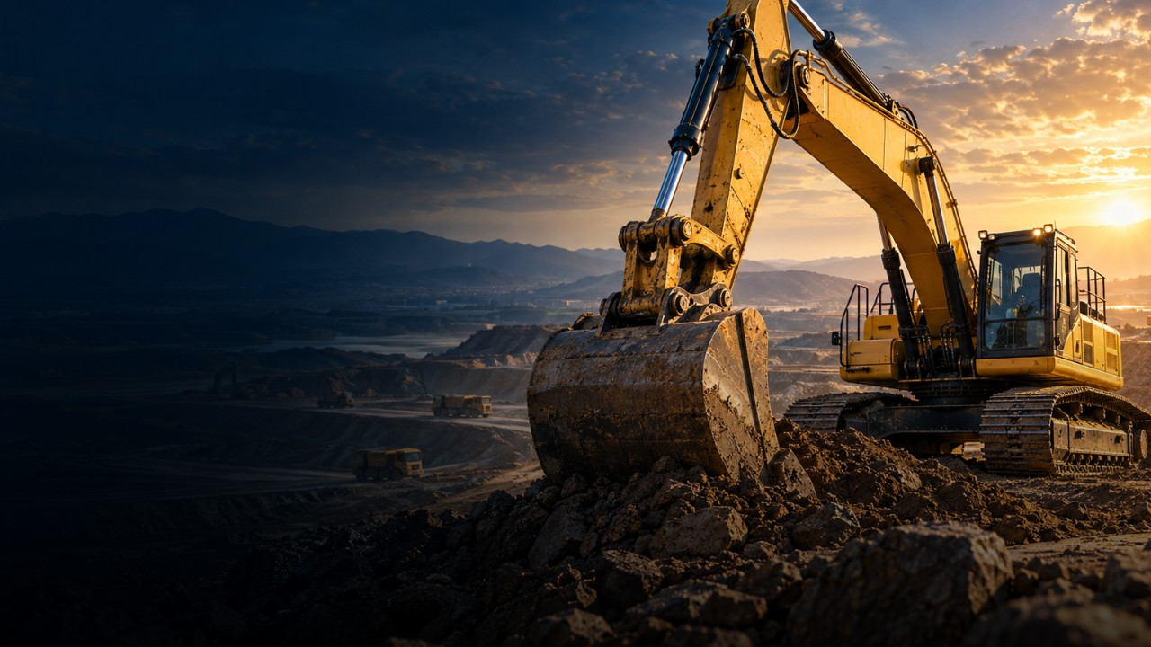
1980年代
Notes:
動画の開始 147秒／表示3秒。字幕は編集可能。背景は編集用の代表フレーム画像。写真の独立した移動・重なり・カメラ演出はMP4に含まれます。音声はsoundtrack.mp3を1枚目から全体再生。

Slide 41
編集は、
Notes:
動画の開始 150秒／表示4秒。字幕は編集可能。背景は編集用の代表フレーム画像。写真の独立した移動・重なり・カメラ演出はMP4に含まれます。音声はsoundtrack.mp3を1枚目から全体再生。

Slide 42
1991
デジタルの時代へ。
Notes:
動画の開始 154秒／表示4秒。字幕は編集可能。背景は編集用の代表フレーム画像。写真の独立した移動・重なり・カメラ演出はMP4に含まれます。音声はsoundtrack.mp3を1枚目から全体再生。

Slide 43
1991
DTPシステムを導入
Notes:
動画の開始 158秒／表示4秒。字幕は編集可能。背景は編集用の代表フレーム画像。写真の独立した移動・重なり・カメラ演出はMP4に含まれます。音声はsoundtrack.mp3を1枚目から全体再生。

Slide 44
1991
Notes:
動画の開始 162秒／表示3秒。字幕は編集可能。背景は編集用の代表フレーム画像。写真の独立した移動・重なり・カメラ演出はMP4に含まれます。音声はsoundtrack.mp3を1枚目から全体再生。

Slide 45
情報を、
Notes:
動画の開始 165秒／表示4秒。字幕は編集可能。背景は編集用の代表フレーム画像。写真の独立した移動・重なり・カメラ演出はMP4に含まれます。音声はsoundtrack.mp3を1枚目から全体再生。

Slide 46
1995
組み立てる。
Notes:
動画の開始 169秒／表示4秒。字幕は編集可能。背景は編集用の代表フレーム画像。写真の独立した移動・重なり・カメラ演出はMP4に含まれます。音声はsoundtrack.mp3を1枚目から全体再生。

Slide 47
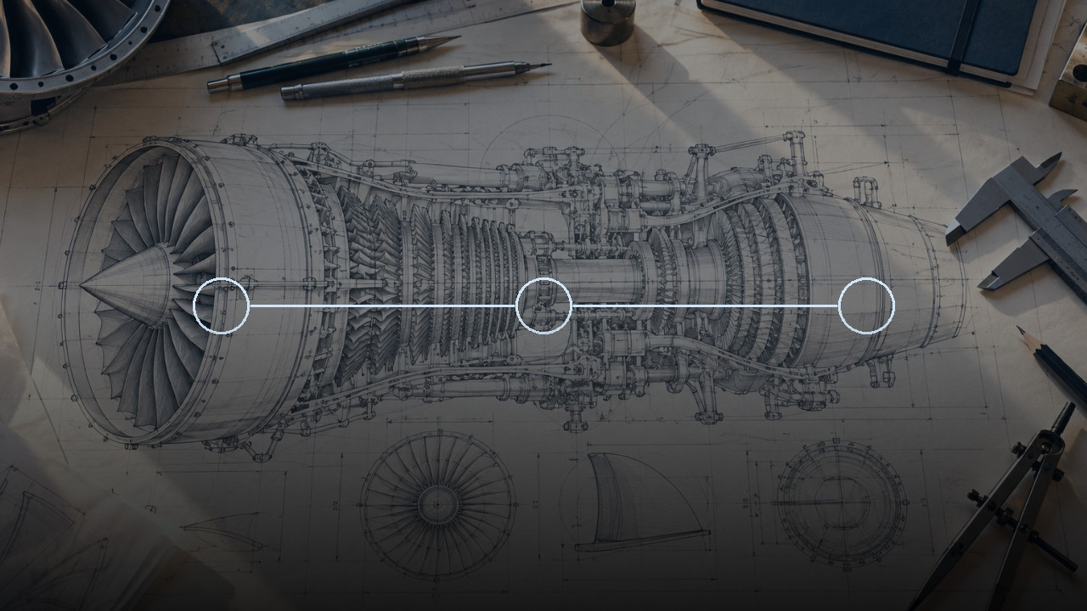
1995
SGML処理・構造化・組版自動化への取り組み
Notes:
動画の開始 173秒／表示4秒。字幕は編集可能。背景は編集用の代表フレーム画像。写真の独立した移動・重なり・カメラ演出はMP4に含まれます。音声はsoundtrack.mp3を1枚目から全体再生。

Slide 48
1995
Notes:
動画の開始 177秒／表示3秒。字幕は編集可能。背景は編集用の代表フレーム画像。写真の独立した移動・重なり・カメラ演出はMP4に含まれます。音声はsoundtrack.mp3を1枚目から全体再生。

Slide 49
航空機マニュアルの
Notes:
動画の開始 180秒／表示4秒。字幕は編集可能。背景は編集用の代表フレーム画像。写真の独立した移動・重なり・カメラ演出はMP4に含まれます。音声はsoundtrack.mp3を1枚目から全体再生。

Slide 50
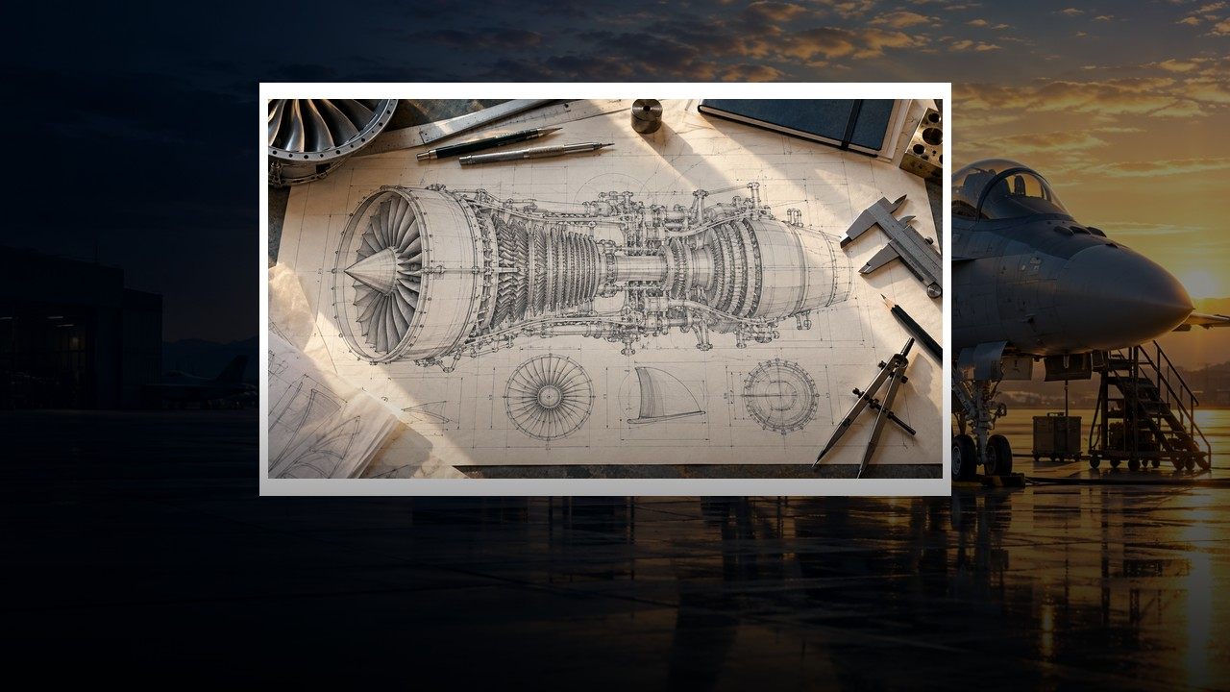
2013
新たなかたち。
Notes:
動画の開始 184秒／表示4秒。字幕は編集可能。背景は編集用の代表フレーム画像。写真の独立した移動・重なり・カメラ演出はMP4に含まれます。音声はsoundtrack.mp3を1枚目から全体再生。

Slide 51
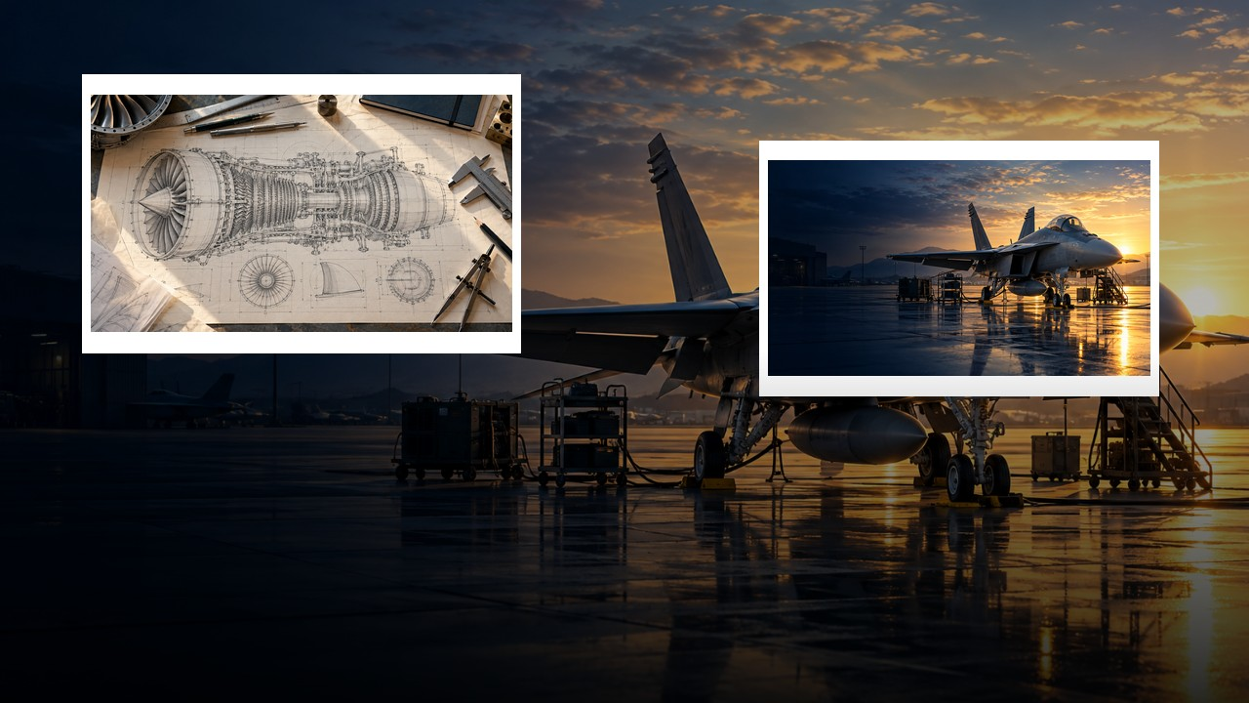
2013
S1000Dによる構造化・電子化への対応を強化
Notes:
動画の開始 188秒／表示4秒。字幕は編集可能。背景は編集用の代表フレーム画像。写真の独立した移動・重なり・カメラ演出はMP4に含まれます。音声はsoundtrack.mp3を1枚目から全体再生。

Slide 52
2013
Notes:
動画の開始 192秒／表示3秒。字幕は編集可能。背景は編集用の代表フレーム画像。写真の独立した移動・重なり・カメラ演出はMP4に含まれます。音声はsoundtrack.mp3を1枚目から全体再生。

Slide 53
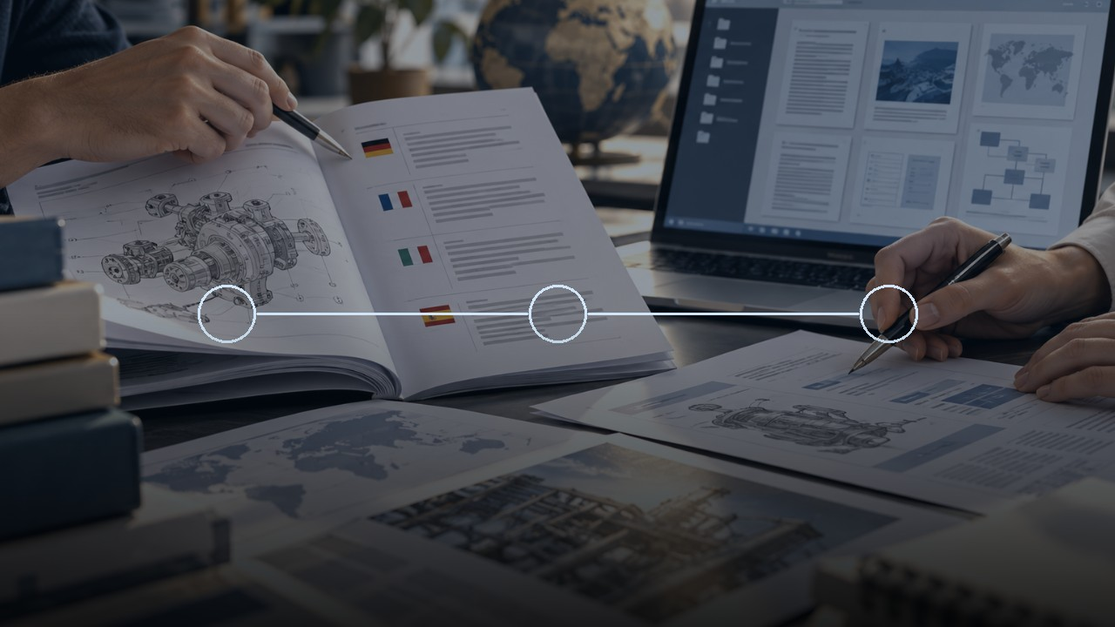
人の知見に、
Notes:
動画の開始 195秒／表示4秒。字幕は編集可能。背景は編集用の代表フレーム画像。写真の独立した移動・重なり・カメラ演出はMP4に含まれます。音声はsoundtrack.mp3を1枚目から全体再生。

Slide 54
AIの力を。
Notes:
動画の開始 199秒／表示4秒。字幕は編集可能。背景は編集用の代表フレーム画像。写真の独立した移動・重なり・カメラ演出はMP4に含まれます。音声はsoundtrack.mp3を1枚目から全体再生。

Slide 55

2016
AIを活用した事業への取り組み
Notes:
動画の開始 203秒／表示4秒。字幕は編集可能。背景は編集用の代表フレーム画像。写真の独立した移動・重なり・カメラ演出はMP4に含まれます。音声はsoundtrack.mp3を1枚目から全体再生。

Slide 56

2016
Notes:
動画の開始 207秒／表示3秒。字幕は編集可能。背景は編集用の代表フレーム画像。写真の独立した移動・重なり・カメラ演出はMP4に含まれます。音声はsoundtrack.mp3を1枚目から全体再生。

Slide 57
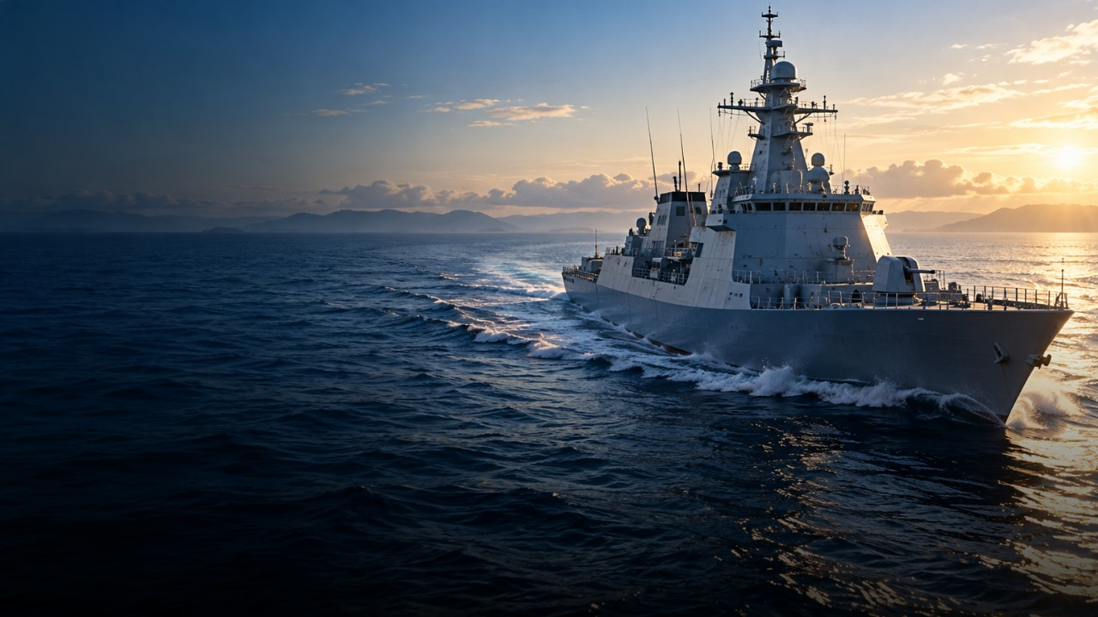
いま、
Notes:
動画の開始 210秒／表示4秒。字幕は編集可能。背景は編集用の代表フレーム画像。写真の独立した移動・重なり・カメラ演出はMP4に含まれます。音声はsoundtrack.mp3を1枚目から全体再生。

Slide 58
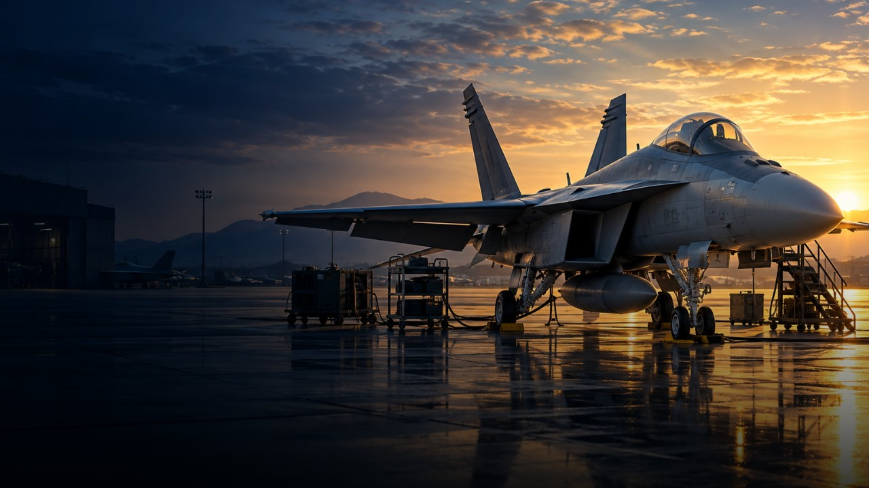
現在
私たちがつなぐもの。
Notes:
動画の開始 214秒／表示4秒。字幕は編集可能。背景は編集用の代表フレーム画像。写真の独立した移動・重なり・カメラ演出はMP4に含まれます。音声はsoundtrack.mp3を1枚目から全体再生。

Slide 59
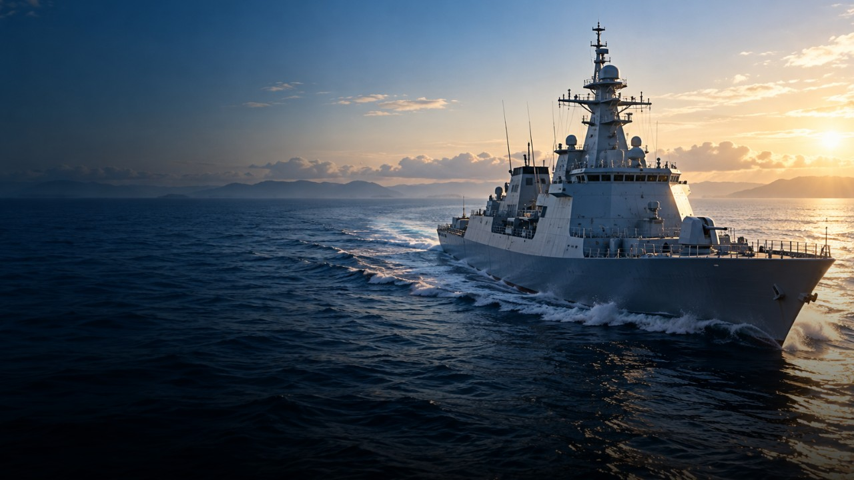
現在
空、海、そして、ものづくりの現場へ。
Notes:
動画の開始 218秒／表示4秒。字幕は編集可能。背景は編集用の代表フレーム画像。写真の独立した移動・重なり・カメラ演出はMP4に含まれます。音声はsoundtrack.mp3を1枚目から全体再生。

Slide 60
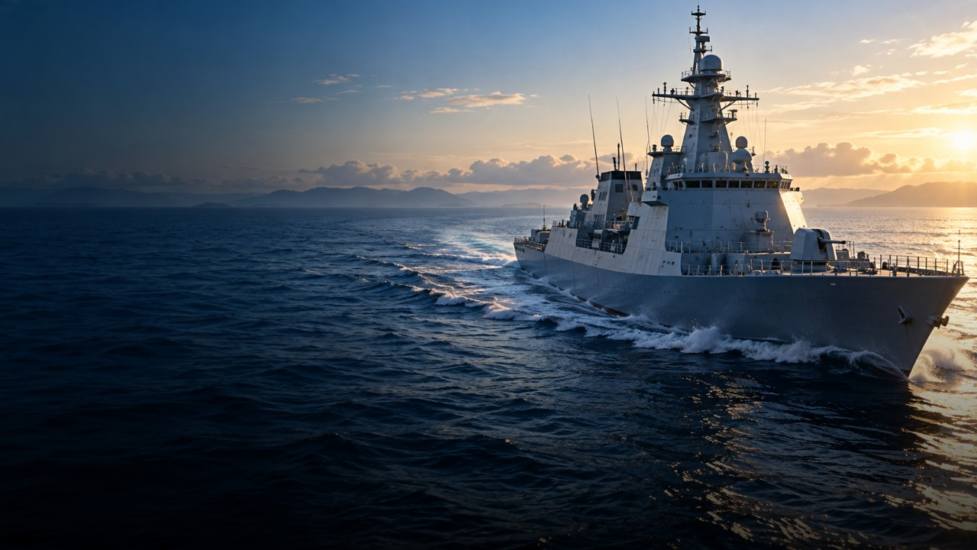
現在
Notes:
動画の開始 222秒／表示3秒。字幕は編集可能。背景は編集用の代表フレーム画像。写真の独立した移動・重なり・カメラ演出はMP4に含まれます。音声はsoundtrack.mp3を1枚目から全体再生。

Slide 61
空の技術を、
Notes:
動画の開始 225秒／表示4秒。字幕は編集可能。背景は編集用の代表フレーム画像。写真の独立した移動・重なり・カメラ演出はMP4に含まれます。音声はsoundtrack.mp3を1枚目から全体再生。

Slide 62
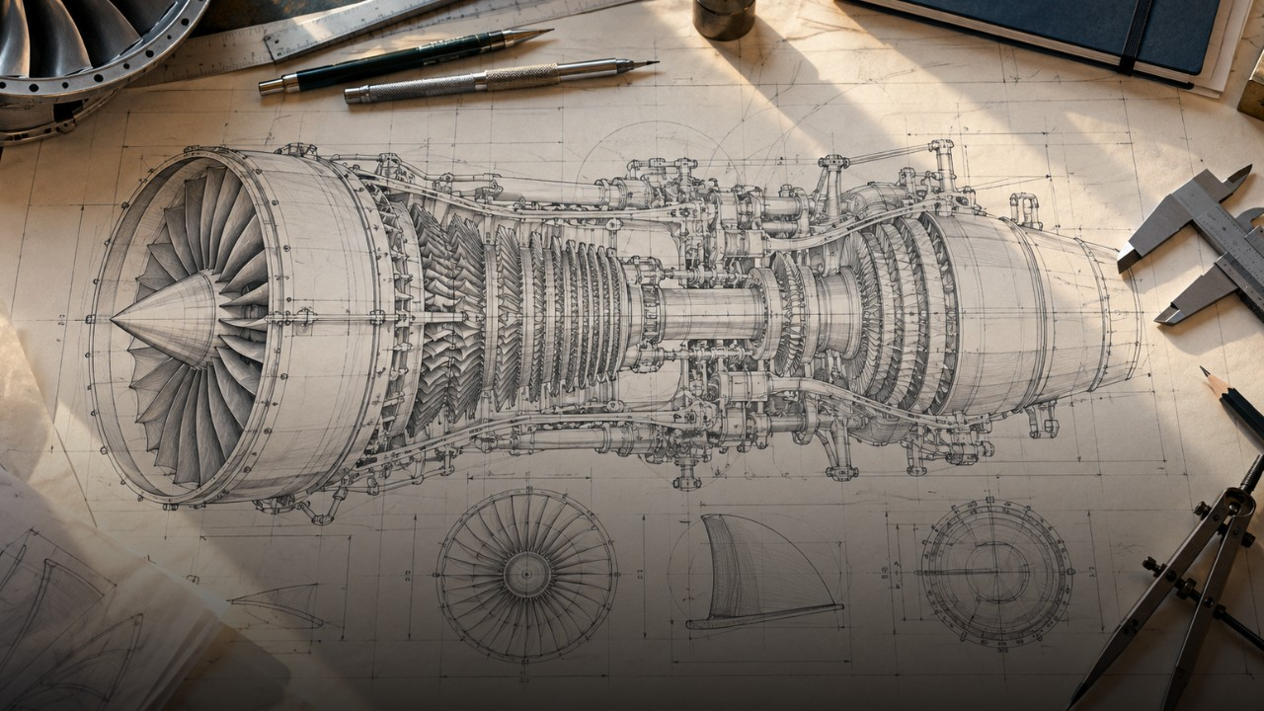
空を支える
確かな情報で。
Notes:
動画の開始 229秒／表示4秒。字幕は編集可能。背景は編集用の代表フレーム画像。写真の独立した移動・重なり・カメラ演出はMP4に含まれます。音声はsoundtrack.mp3を1枚目から全体再生。

Slide 63
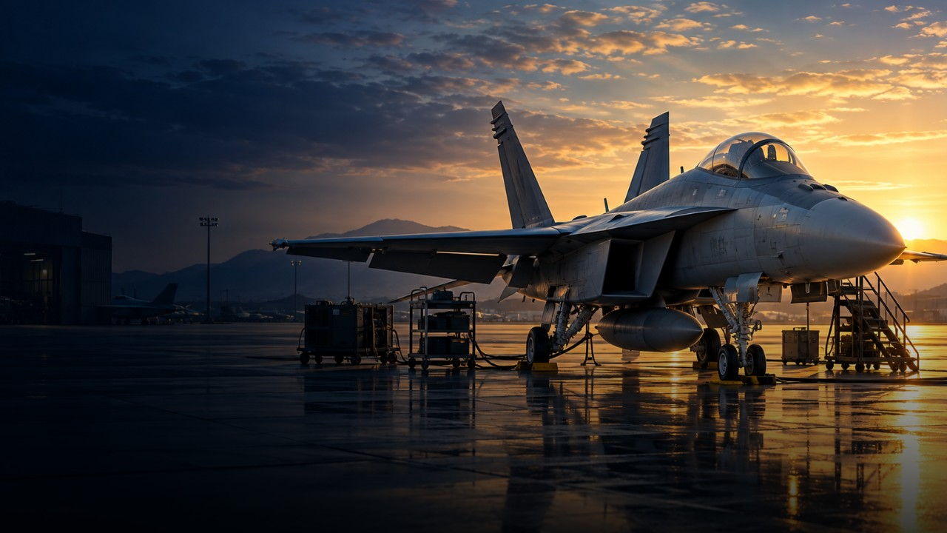
空を支える
航空機関連ドキュメント
Notes:
動画の開始 233秒／表示4秒。字幕は編集可能。背景は編集用の代表フレーム画像。写真の独立した移動・重なり・カメラ演出はMP4に含まれます。音声はsoundtrack.mp3を1枚目から全体再生。

Slide 64
空を支える
Notes:
動画の開始 237秒／表示3秒。字幕は編集可能。背景は編集用の代表フレーム画像。写真の独立した移動・重なり・カメラ演出はMP4に含まれます。音声はsoundtrack.mp3を1枚目から全体再生。

Slide 65
海の技術を、
Notes:
動画の開始 240秒／表示4秒。字幕は編集可能。背景は編集用の代表フレーム画像。写真の独立した移動・重なり・カメラ演出はMP4に含まれます。音声はsoundtrack.mp3を1枚目から全体再生。

Slide 66

海を支える
確かな情報で。
Notes:
動画の開始 244秒／表示4秒。字幕は編集可能。背景は編集用の代表フレーム画像。写真の独立した移動・重なり・カメラ演出はMP4に含まれます。音声はsoundtrack.mp3を1枚目から全体再生。

Slide 67
海を支える
艦船関連ドキュメント
Notes:
動画の開始 248秒／表示4秒。字幕は編集可能。背景は編集用の代表フレーム画像。写真の独立した移動・重なり・カメラ演出はMP4に含まれます。音声はsoundtrack.mp3を1枚目から全体再生。

Slide 68
海を支える
Notes:
動画の開始 252秒／表示3秒。字幕は編集可能。背景は編集用の代表フレーム画像。写真の独立した移動・重なり・カメラ演出はMP4に含まれます。音声はsoundtrack.mp3を1枚目から全体再生。

Slide 69
現場を動かす
Notes:
動画の開始 255秒／表示4秒。字幕は編集可能。背景は編集用の代表フレーム画像。写真の独立した移動・重なり・カメラ演出はMP4に含まれます。音声はsoundtrack.mp3を1枚目から全体再生。

Slide 70
技術を、伝える。
Notes:
動画の開始 259秒／表示4秒。字幕は編集可能。背景は編集用の代表フレーム画像。写真の独立した移動・重なり・カメラ演出はMP4に含まれます。音声はsoundtrack.mp3を1枚目から全体再生。

Slide 71
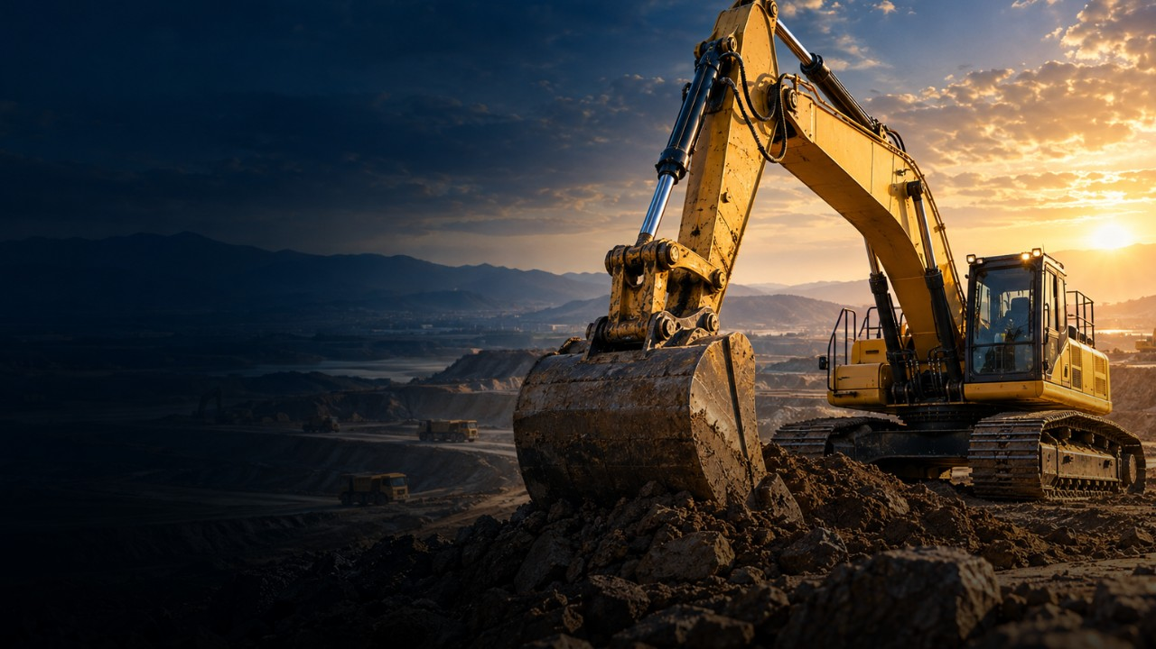
現場を支える
建設機械・自動車のマニュアル
Notes:
動画の開始 263秒／表示4秒。字幕は編集可能。背景は編集用の代表フレーム画像。写真の独立した移動・重なり・カメラ演出はMP4に含まれます。音声はsoundtrack.mp3を1枚目から全体再生。

Slide 72
現場を支える
Notes:
動画の開始 267秒／表示3秒。字幕は編集可能。背景は編集用の代表フレーム画像。写真の独立した移動・重なり・カメラ演出はMP4に含まれます。音声はsoundtrack.mp3を1枚目から全体再生。

Slide 73
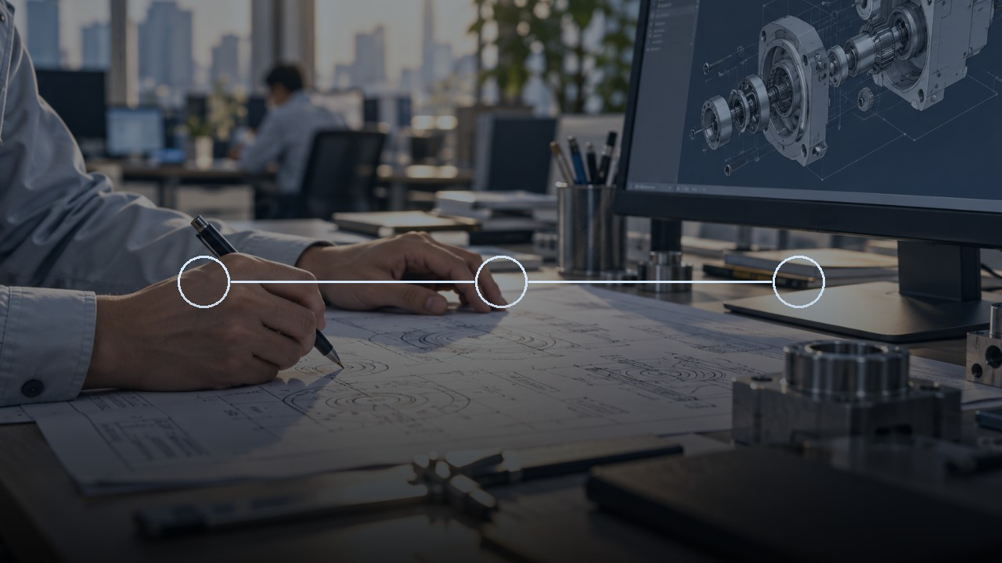
つくる人と、
Notes:
動画の開始 270秒／表示4秒。字幕は編集可能。背景は編集用の代表フレーム画像。写真の独立した移動・重なり・カメラ演出はMP4に含まれます。音声はsoundtrack.mp3を1枚目から全体再生。

Slide 74
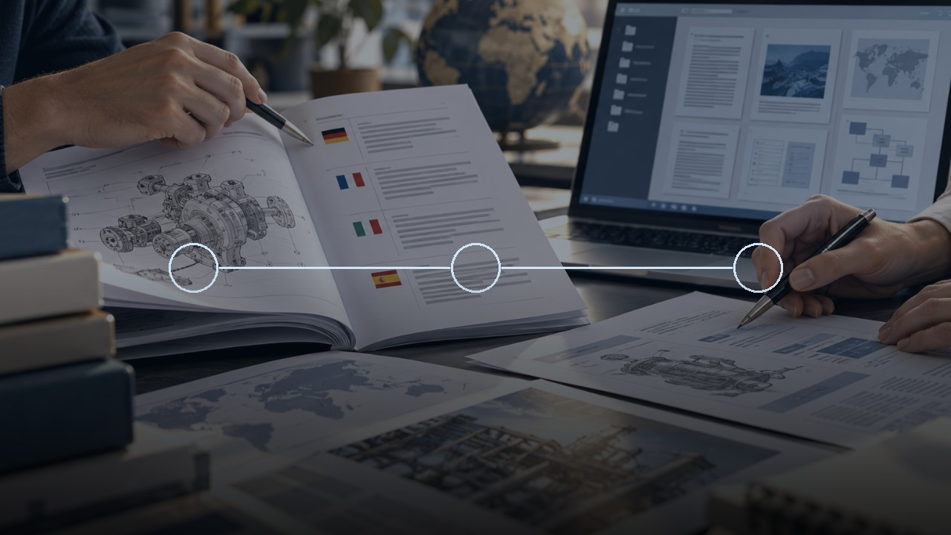
変わらない役割
つかう人をつなぐ。
Notes:
動画の開始 274秒／表示4秒。字幕は編集可能。背景は編集用の代表フレーム画像。写真の独立した移動・重なり・カメラ演出はMP4に含まれます。音声はsoundtrack.mp3を1枚目から全体再生。

Slide 75
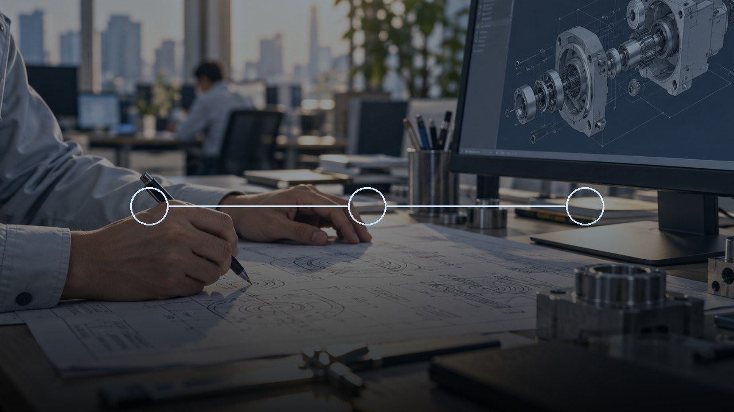
変わらない役割
マニュアル製作・翻訳・イラストレーション
Notes:
動画の開始 278秒／表示4秒。字幕は編集可能。背景は編集用の代表フレーム画像。写真の独立した移動・重なり・カメラ演出はMP4に含まれます。音声はsoundtrack.mp3を1枚目から全体再生。

Slide 76

変わらない役割
Notes:
動画の開始 282秒／表示3秒。字幕は編集可能。背景は編集用の代表フレーム画像。写真の独立した移動・重なり・カメラ演出はMP4に含まれます。音声はsoundtrack.mp3を1枚目から全体再生。

Slide 77
確かな仕事を、
Notes:
動画の開始 285秒／表示4秒。字幕は編集可能。背景は編集用の代表フレーム画像。写真の独立した移動・重なり・カメラ演出はMP4に含まれます。音声はsoundtrack.mp3を1枚目から全体再生。

Slide 78
品質と信頼
積み重ねる。
Notes:
動画の開始 289秒／表示4秒。字幕は編集可能。背景は編集用の代表フレーム画像。写真の独立した移動・重なり・カメラ演出はMP4に含まれます。音声はsoundtrack.mp3を1枚目から全体再生。

Slide 79
品質と信頼
品質管理と情報セキュリティ
Notes:
動画の開始 293秒／表示4秒。字幕は編集可能。背景は編集用の代表フレーム画像。写真の独立した移動・重なり・カメラ演出はMP4に含まれます。音声はsoundtrack.mp3を1枚目から全体再生。

Slide 80
品質と信頼
Notes:
動画の開始 297秒／表示3秒。字幕は編集可能。背景は編集用の代表フレーム画像。写真の独立した移動・重なり・カメラ演出はMP4に含まれます。音声はsoundtrack.mp3を1枚目から全体再生。

Slide 81
技術を活かす。
Notes:
動画の開始 300秒／表示4秒。字幕は編集可能。背景は編集用の代表フレーム画像。写真の独立した移動・重なり・カメラ演出はMP4に含まれます。音声はsoundtrack.mp3を1枚目から全体再生。

Slide 82
人とAI
品質は、人が支える。
Notes:
動画の開始 304秒／表示4秒。字幕は編集可能。背景は編集用の代表フレーム画像。写真の独立した移動・重なり・カメラ演出はMP4に含まれます。音声はsoundtrack.mp3を1枚目から全体再生。

Slide 83
人とAI
機械翻訳と人によるポストエディット
Notes:
動画の開始 308秒／表示4秒。字幕は編集可能。背景は編集用の代表フレーム画像。写真の独立した移動・重なり・カメラ演出はMP4に含まれます。音声はsoundtrack.mp3を1枚目から全体再生。

Slide 84
人とAI
Notes:
動画の開始 312秒／表示3秒。字幕は編集可能。背景は編集用の代表フレーム画像。写真の独立した移動・重なり・カメラ演出はMP4に含まれます。音声はsoundtrack.mp3を1枚目から全体再生。

Slide 85
新たな体制で、
Notes:
動画の開始 315秒／表示4秒。字幕は編集可能。背景は編集用の代表フレーム画像。写真の独立した移動・重なり・カメラ演出はMP4に含まれます。音声はsoundtrack.mp3を1枚目から全体再生。

Slide 86
次の一歩へ。
Notes:
動画の開始 319秒／表示4秒。字幕は編集可能。背景は編集用の代表フレーム画像。写真の独立した移動・重なり・カメラ演出はMP4に含まれます。音声はsoundtrack.mp3を1枚目から全体再生。

Slide 87
2024 — 2025
Tra-verse設立・伝株式会社の合併
Notes:
動画の開始 323秒／表示4秒。字幕は編集可能。背景は編集用の代表フレーム画像。写真の独立した移動・重なり・カメラ演出はMP4に含まれます。音声はsoundtrack.mp3を1枚目から全体再生。

Slide 88
2024 — 2025
Notes:
動画の開始 327秒／表示3秒。字幕は編集可能。背景は編集用の代表フレーム画像。写真の独立した移動・重なり・カメラ演出はMP4に含まれます。音声はsoundtrack.mp3を1枚目から全体再生。

Slide 89
未来
Notes:
動画の開始 330秒／表示4秒。字幕は編集可能。背景は編集用の代表フレーム画像。写真の独立した移動・重なり・カメラ演出はMP4に含まれます。音声はsoundtrack.mp3を1枚目から全体再生。

Slide 90
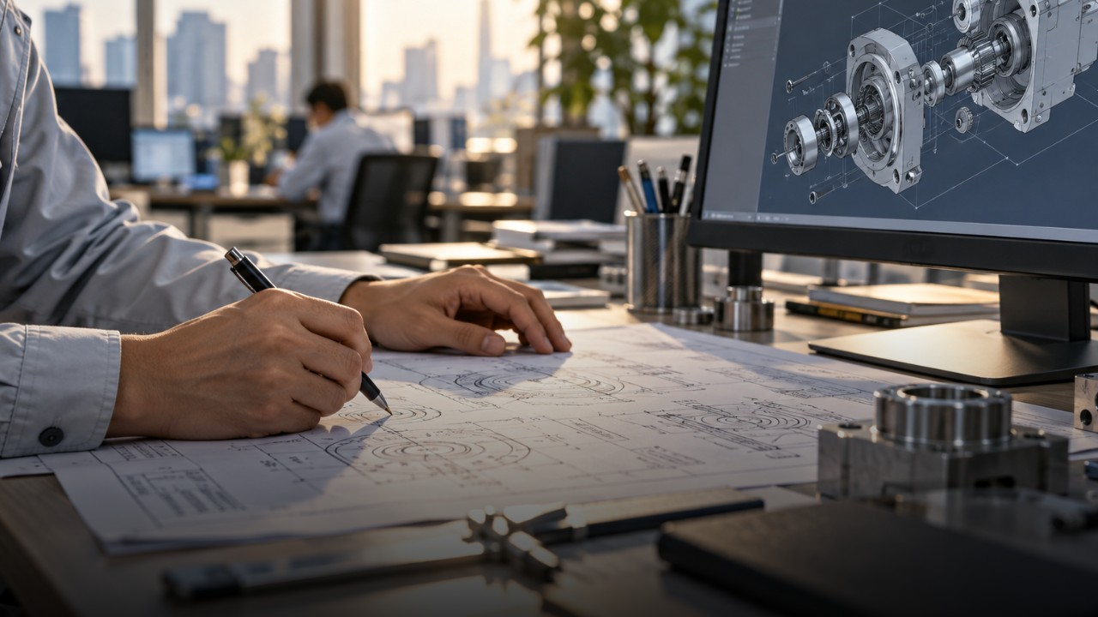
未来
次の時代へ。
Notes:
動画の開始 334秒／表示4秒。字幕は編集可能。背景は編集用の代表フレーム画像。写真の独立した移動・重なり・カメラ演出はMP4に含まれます。音声はsoundtrack.mp3を1枚目から全体再生。

Slide 91

未来
変わらない想いと、新しい挑戦。
Notes:
動画の開始 338秒／表示4秒。字幕は編集可能。背景は編集用の代表フレーム画像。写真の独立した移動・重なり・カメラ演出はMP4に含まれます。音声はsoundtrack.mp3を1枚目から全体再生。

Slide 92

未来
Notes:
動画の開始 342秒／表示3秒。字幕は編集可能。背景は編集用の代表フレーム画像。写真の独立した移動・重なり・カメラ演出はMP4に含まれます。音声はsoundtrack.mp3を1枚目から全体再生。

Slide 93
伝わる先に、
Notes:
動画の開始 345秒／表示4秒。字幕は編集可能。背景は編集用の代表フレーム画像。写真の独立した移動・重なり・カメラ演出はMP4に含まれます。音声はsoundtrack.mp3を1枚目から全体再生。

Slide 94
必要な情報を、必要なタイミングで
人がいる。
Notes:
動画の開始 349秒／表示4秒。字幕は編集可能。背景は編集用の代表フレーム画像。写真の独立した移動・重なり・カメラ演出はMP4に含まれます。音声はsoundtrack.mp3を1枚目から全体再生。

Slide 95
必要な情報を、必要なタイミングで
安全で、わかりやすい情報を届けるために。
Notes:
動画の開始 353秒／表示4秒。字幕は編集可能。背景は編集用の代表フレーム画像。写真の独立した移動・重なり・カメラ演出はMP4に含まれます。音声はsoundtrack.mp3を1枚目から全体再生。

Slide 96
必要な情報を、必要なタイミングで
Notes:
動画の開始 357秒／表示3秒。字幕は編集可能。背景は編集用の代表フレーム画像。写真の独立した移動・重なり・カメラ演出はMP4に含まれます。音声はsoundtrack.mp3を1枚目から全体再生。

Slide 97
「伝わる」を
Notes:
動画の開始 360秒／表示4秒。字幕は編集可能。背景は編集用の代表フレーム画像。写真の独立した移動・重なり・カメラ演出はMP4に含まれます。音声はsoundtrack.mp3を1枚目から全体再生。

Slide 98
私たちのミッション
デザインする。
Notes:
動画の開始 364秒／表示4秒。字幕は編集可能。背景は編集用の代表フレーム画像。写真の独立した移動・重なり・カメラ演出はMP4に含まれます。音声はsoundtrack.mp3を1枚目から全体再生。

Slide 99
私たちのミッション
ワンストップで、継続的に提供する。
Notes:
動画の開始 368秒／表示4秒。字幕は編集可能。背景は編集用の代表フレーム画像。写真の独立した移動・重なり・カメラ演出はMP4に含まれます。音声はsoundtrack.mp3を1枚目から全体再生。

Slide 100
私たちのミッション
Notes:
動画の開始 372秒／表示3秒。字幕は編集可能。背景は編集用の代表フレーム画像。写真の独立した移動・重なり・カメラ演出はMP4に含まれます。音声はsoundtrack.mp3を1枚目から全体再生。

Slide 101
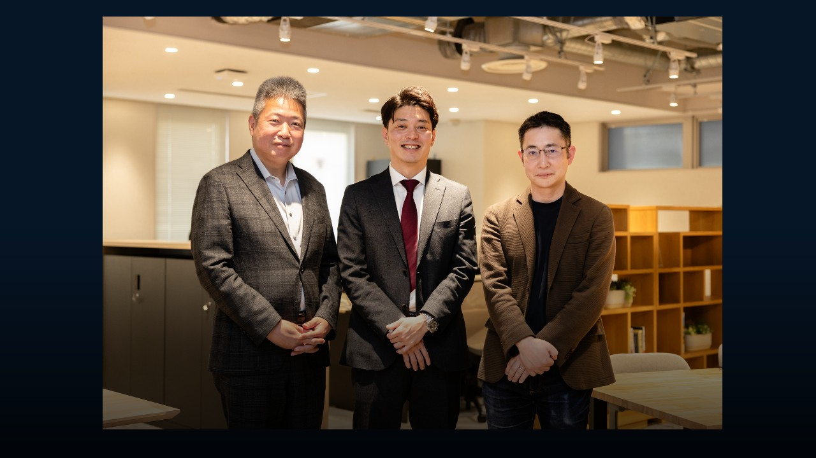
共に成長する
Notes:
動画の開始 375秒／表示4秒。字幕は編集可能。背景は編集用の代表フレーム画像。写真の独立した移動・重なり・カメラ演出はMP4に含まれます。音声はsoundtrack.mp3を1枚目から全体再生。

Slide 102
これからも、共に
未来を。
Notes:
動画の開始 379秒／表示4秒。字幕は編集可能。背景は編集用の代表フレーム画像。写真の独立した移動・重なり・カメラ演出はMP4に含まれます。音声はsoundtrack.mp3を1枚目から全体再生。

Slide 103
これからも、共に
共に成長する未来を。
Notes:
動画の開始 383秒／表示4秒。字幕は編集可能。背景は編集用の代表フレーム画像。写真の独立した移動・重なり・カメラ演出はMP4に含まれます。音声はsoundtrack.mp3を1枚目から全体再生。

Slide 104
これからも、共に
Notes:
動画の開始 387秒／表示3秒。字幕は編集可能。背景は編集用の代表フレーム画像。写真の独立した移動・重なり・カメラ演出はMP4に含まれます。音声はsoundtrack.mp3を1枚目から全体再生。

Slide 105
お客様、社員、
Notes:
動画の開始 390秒／表示4秒。字幕は編集可能。背景は編集用の代表フレーム画像。写真の独立した移動・重なり・カメラ演出はMP4に含まれます。音声はsoundtrack.mp3を1枚目から全体再生。

Slide 106
信頼を、未来へ
パートナーの皆さまと。
Notes:
動画の開始 394秒／表示4秒。字幕は編集可能。背景は編集用の代表フレーム画像。写真の独立した移動・重なり・カメラ演出はMP4に含まれます。音声はsoundtrack.mp3を1枚目から全体再生。

Slide 107
信頼を、未来へ
お客様、社員、パートナーの皆さまと。
Notes:
動画の開始 398秒／表示4秒。字幕は編集可能。背景は編集用の代表フレーム画像。写真の独立した移動・重なり・カメラ演出はMP4に含まれます。音声はsoundtrack.mp3を1枚目から全体再生。

Slide 108
信頼を、未来へ
Notes:
動画の開始 402秒／表示3秒。字幕は編集可能。背景は編集用の代表フレーム画像。写真の独立した移動・重なり・カメラ演出はMP4に含まれます。音声はsoundtrack.mp3を1枚目から全体再生。

Slide 109
70年の感謝を、
Notes:
動画の開始 405秒／表示4秒。字幕は編集可能。背景は編集用の代表フレーム画像。写真の独立した移動・重なり・カメラ演出はMP4に含まれます。音声はsoundtrack.mp3を1枚目から全体再生。

Slide 110
共に目指す、100年。
Notes:
動画の開始 409秒／表示4秒。字幕は編集可能。背景は編集用の代表フレーム画像。写真の独立した移動・重なり・カメラ演出はMP4に含まれます。音声はsoundtrack.mp3を1枚目から全体再生。

Slide 111
株式会社ホンヤク出版社
Notes:
動画の開始 413秒／表示4秒。字幕は編集可能。背景は編集用の代表フレーム画像。写真の独立した移動・重なり・カメラ演出はMP4に含まれます。音声はsoundtrack.mp3を1枚目から全体再生。

Slide 112

株式会社ホンヤク出版社
Notes:
動画の開始 417秒／表示3秒。字幕は編集可能。背景は編集用の代表フレーム画像。写真の独立した移動・重なり・カメラ演出はMP4に含まれます。音声はsoundtrack.mp3を1枚目から全体再生。

